Slide 1
工作世界探索

Slide 2
教学目标
认识到探索工作世界的重要性；
掌握多种获取和研究职业信息的方法；
以积极的心态面对工作世界，开阔思维，多角度、多途径获取工作信息。

Slide 3
困惑与迷思
杜飞是选择专升本还是找工作？
法律专业的吴霞除了做律师、公检法公务员或者法律咨询顾问，她还能有什么工作可以选择？
学管理科学专业的刘刚想利用业余时间学一点其他的专业知识和技能，但是社会上又有哪些岗位？这些岗位的用人要求又是什么呢？他一无所知。他该如何准备呢？
Notes:
困惑与迷思
杜飞是应用物理系三年级的学生，最近因为考研还是本科毕业就找工作和父母有了意见分歧。父母认为现在的社会看重高学历，有些专科生能做的工作要本科生来做，有些本科生能做的工作要研究生来做，本科毕业生已经不是香饽饽，必须获得更高的学历才能有好的发展。杜飞虽然觉得父母说得有些道理，但自己实在不愿意在读书了，一想起考研要复习和准备的内容就头疼，难道现在的用人单位真的对学历要求越来越高？
吴霞到校就业指导中心来寻求帮助，她读的是法律专业，比较喜欢自己的专业，但是不知道的毕业后除了做律师、公检法公务员或者法律咨询顾问，还有什么工作可以选择。即使这些相关职业的具体情况如何，需要什么技能她也不清楚，希望老师能告诉她。
上大三的李刚面对未来很迷茫，对所学的管理科学专业没太多感觉。别人都说这个专业一方面是万金油，另一方面没什么竞争优势，所以他想利用业余时间在学习一些其他专业的知识和技能。但究竟社会上都有哪些工作岗位，这些工作岗位的用人要求是什么，刘刚一点也不知道，况且他自己喜欢哪种工作岗位也谈不上。这让刘刚怎么准备呢？
晓静在跨出大学校门之前对自己的未来已经有比较清晰的想法：做一个办公室白领，优雅，干练，办公室环境整洁、漂亮。她毕业后如愿以偿地进入了一家企业做办公室职员，但是工作不久，她的幸福感就被繁复、琐碎的日常事务淹没了。晓静没想到一个办公室白领如此没有成就感。
也许在我们身边也有同学会遇到上述案例中他们遇见的困惑，也可能你们大三、大四的时候会面对，到时候你们又会如何去抉择呢？
以上这些同学出现这些困惑的主要原因是对工作世界的不了解，那么我们了解工作信息由什么作用呢？

Slide 4
画出你眼中的工作世界
请大家在白纸上画出自己眼中的工作世界。
注意这里不强调画的美术水平，只要能表达自己对工作世界的想法就好。
讨论：
每个人对职业的理解给你的启示是什么？

Slide 5
工作世界中有令人茫然失措的一面，
但也有让人充满希望的一面。
造成差别
的原因
与是否能全面地了解工作世界有很大关系。
只了解和看到负面信息的学生常常会陷入悲观。

Slide 6
在校读了十几年的书，突然要面对社会、面对工作，这份陌生感对大学生而言，是正常的。
对工作世界的不了解，通常表现出两种极端状态:
一无所知；想当然。

Slide 7
学习本专业可以从事那些职业？
小组讨论：
（1）这些职业还可以扩展吗？。
（2）专业与职业之间有何关系？
一项职业是不是只有学习本专业的人才可以承担？
（3）每个小组找一个职业分析其发展前景。

Slide 8
了解工作世界的作用
促进正确的生涯决策
进一步认识和了解自己
培养和提升自己的能力
预测未来发展
Notes:
促进正确的生涯决策：比如有些同学之看到和了解到工作世界的负面信息，常常会陷入悲观，而自己不一定时候做研究或并不喜欢继续读书，但因为对找工作陷入绝望，怀着”反正也找不到好工作，那就不着了，直接考研吧？“的心态，作出了错误的生涯决策。但研究生毕业之后又该怎么办？因为考研对这位同学来说只是一种就业逃避，但是我们如果能够清晰、全面的了解工作世界，知道尽管毕业生众多，竞争激励，只要自己仔细了解企业用人要求及工作发展的普遍路径和规律等，就能够结合自己的特点在社会中找到属于自己的工作，从而做出合理的生涯决策，而不是盲目跟风追逐所谓的”好工作“，最后却迷失在求职大军中。
进一步认识和了解自己：留大城市还是去小城镇，只有在这种两难中越来越知道自己真正需要的，也越来越了解我是谁？从而调整自己的行动，走出属于自己的生涯道路。
培养和提升自己的能力：很多同学寄希望于学校、职业辅导老师或者其他专业的职业辅导人员告诉他们工作世界是什么样，但结果常会令人失望，因为每个人由于知识、经验等局限不可能完全掌握所有工作世界的信息，所以工作世界的探索更多的需要你们自己完成。在这个过程中，大学生可以培养和提升自己的很多能力。
预测未来可能发生的情况，以便预先做出准备，但也要知道预测的风险所在，并为之做好心理准备。

Slide 9

目 录
劳动力市场现状
有关职业的一些基本事实
职业分类
探索工作世界的方法
职业与专业
分享与练习

Slide 10
劳动力市场现状
结构性失业
问题突出
转换工作
成为一种惯例
劳动力变化
全球化的经济环境
没有技术
意味着
没有工作
培训和再教育
成为常事
工作价值观
整体趋向
多种工作
形式选择
新型
契约关系

Slide 11
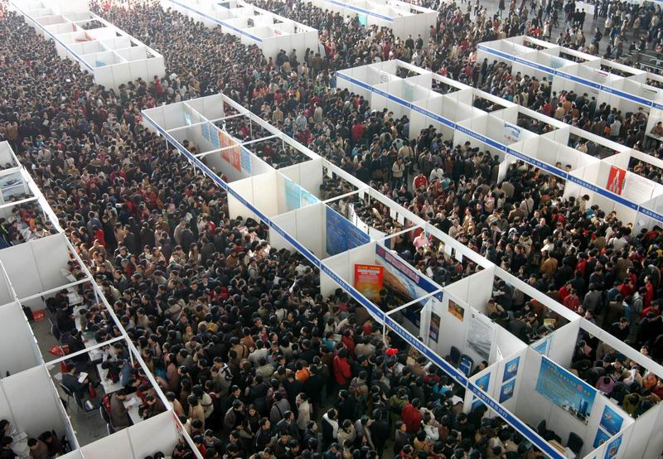

Slide 12
劳动力变化
技术及职业变动快速，失业将是一个长久存在的问题，我国劳动力供大于求的状况要持续30余年
国家户籍政策的放宽，使工作迁移成为越来越普遍 的情况，迁移中的不同人群：在15-64岁迁移人口中，因务工经商45.7%，培训学习19.1%
人力需求结构以高、低两层人才为主，形成两极化的倾向

Slide 13
结构性失业问题突出
毕业生“宁要北京一张床，不要西部一套房”
考研热：05年117.0万，06年127.5万，07年128.2万，08年120.0万，09年124.6万
考公务员热
基层就业冷，自主创业少

Slide 14
转换工作成为一种惯例
市场作为资源(劳动力、资本)配置的一种普遍手段
产业结构调整：工业或制造业的就业人数减少,服务业和信息产业的工作机会增多
企业破产与建立成为普遍的事情
多种工作形式、机会可供选择

Slide 15
全球化的经济环境
一个美国人，上穿英国斜纹软呢服、韩国衬衣，下着香港家长裤，脚蹬意大利皮鞋，看看腕上的瑞士表，瞟一眼新装了4个法国轮胎的德国车，用加拿大杯子倒上一杯滚热的哥伦比亚咖啡，放到爱尔兰亚麻桌布上的中国丝绣杯垫上，那是一张用印度亚麻籽油漆装饰过的丹麦桌子，一边听着日本产的电视机里面播报的新闻，一边从摩洛哥公文包中拿出一支中国台湾制造的圆珠笔，写信给议会代表，了解为何美国的贸易不平衡。

Slide 16
没有技术意味着没有工作
科技化与自动化，导致工作内涵变化，需要从业人员具备技术基础与广博知识。
研究与发展的工作将日趋重要。

Slide 17
培训和再教育成为常事
知识与信息的保质期越来越短
知识、信息的瀑涨，使得即时更新成为生存的必要技能
“在信息社会中，唯一不变的就是‘变’，我们不能只期望单一的教育形态来帮我们渡过一生，没有任何一种教育和技能，可以在未来的社会中一成不变，这是二十一世纪的人必须具有的信念。”

Slide 18
工作价值观整体趋向
传统价值观：做一颗螺丝钉，工作到退休
现代价值观：实现经济目标，成就理性动机
后现代价值观：实现个体幸福最大化，追求个体标准差异，不强调权威与大众标准。

Slide 19
多种工作形式选择
人才库
代理/经纪人
合同工作
咨询工作
自雇工作
企业家
全职工作
兼职工作
多重工作
工作分享
工作分工/团队模式

Slide 20
新型劳动力市场
No.1 商务策划师
No.2 会展策划师
No.3 房地产策划师
No.4 景观设计师
No.5 模具设计师
No.6 建筑模型设计制作员
No.7 家具设计师
No.8 动画绘制员
No.9 客户服务管理师
No.10 宠物健康护理员
No.11 信用管理师
No.12 网络编辑员
No.13 数字视频（DV）策划制作
No.14 职业信息分析师
No.15 玩具设计师
No.16 公共营养师
No.17 理财规划师
No.18 企业文化师
第十二次发布的新行业

Slide 21
目 录
劳动力市场现状
有关职业的一些基本事实
职业分类
探索工作世界的方法
职业与专业
分享与练习

Slide 22
有关职业的基本事实
没有哪一种工作能够完全满足你所有的需要。所有工作都有其局限性和令人失望之处。你需要通过其它活动来平衡你的生活，才有可能感觉到丰富与完整。
劳动力市场和经济形势都时常发生变化，甚至是急剧的变化。有的行业在目前可能充满了机会，但却会在数年内饱和。

Slide 23

有关职业的基本事实
变化是生活的一部分。我们的决定很可能不会持续一生，而需要不断调整和变化才能保持满意感。你需要学会如何应对工作的变动，而不是如何去避免它。
铁饭碗是相对的，变化是必然的
逃避是不可能的，学会面对是必须的

Slide 24
面对现状，我们需要：
明确自己的职业规划，及早做好面对工作世界的准备；
多一些实践探索，增加对工作世界的体验和认识；
调整心态，意识到非理想就业的可能性，减少遭遇就业不理想时所受到的冲击；
从生涯发展的角度看待非理想就业，把其看作是学习新技能、积累更多工作经验的机会。

Slide 25
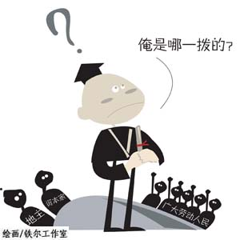
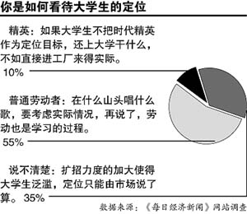

Slide 26
目 录
劳动力市场现状
有关职业的一些基本事实
职业分类
探索工作世界的方法
职业与专业
分享与练习

Slide 27

国内职业分类
《中华人民共和国职业分类大典》
我国第一部对职业进行科学分类的权威性文献
将我国目前社会职业分为1943个
8大类，66个种类，413个小类
具体确定了各个职业名称

Slide 28
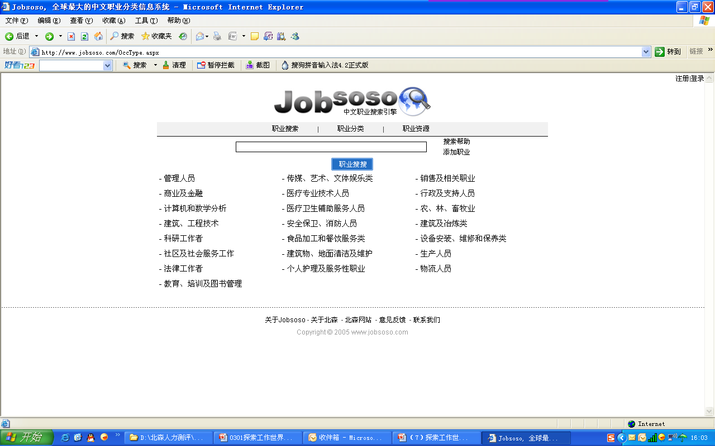

Slide 29
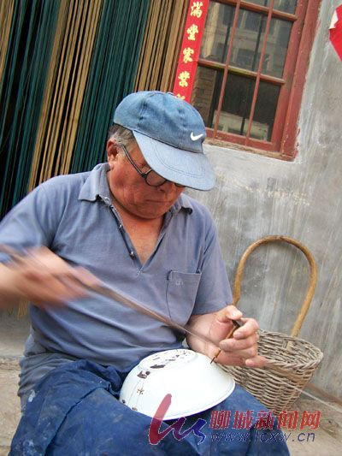
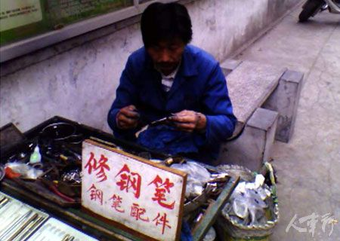
锔盆锔碗锔大缸
修钢笔

Slide 30
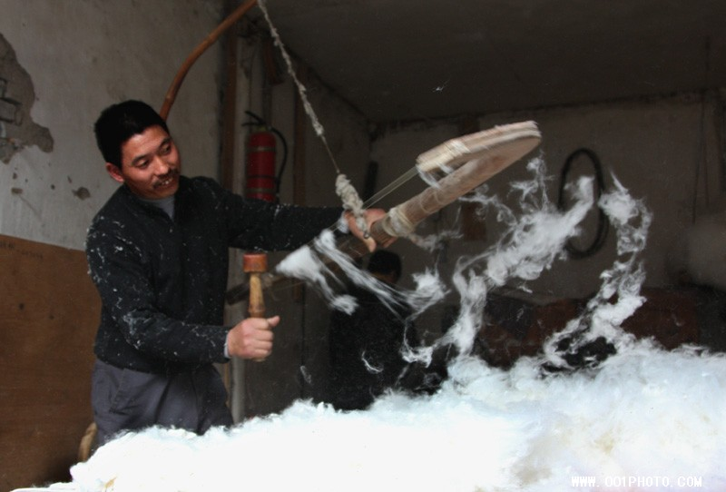
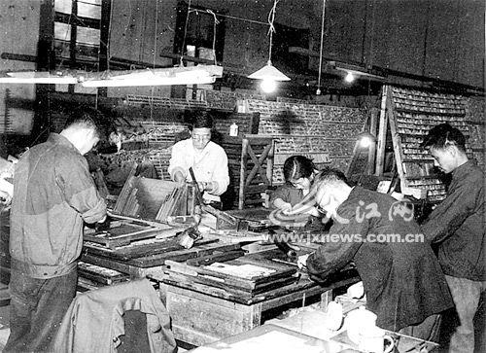
铅字排版员
弹棉花

Slide 31
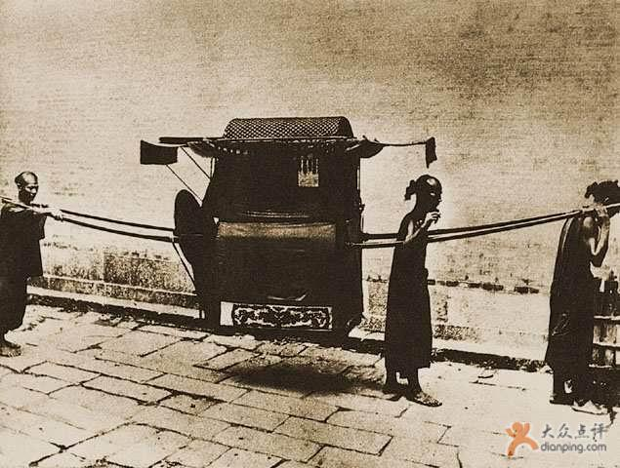
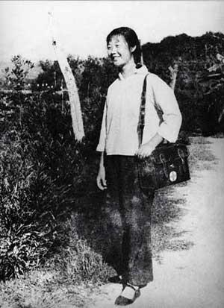
赤脚医生
轿夫

Slide 32
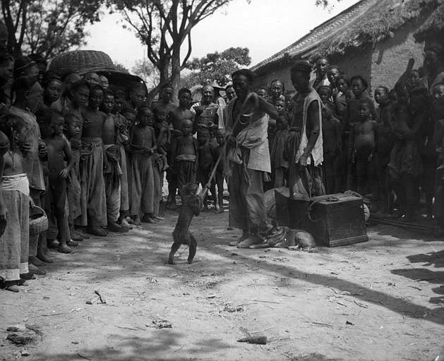
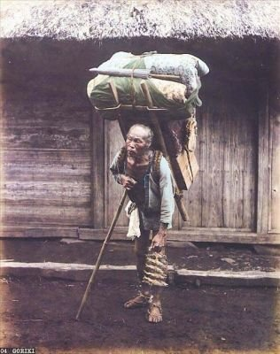
脚夫
耍猴艺人

Slide 33
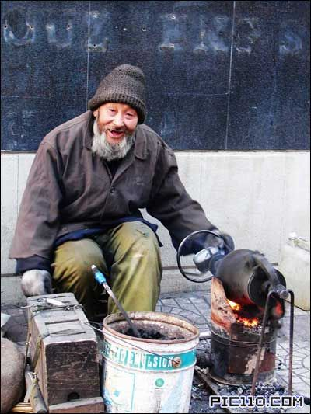
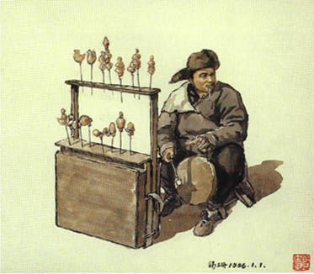
吹糖人的
蹦暴米花的

Slide 34
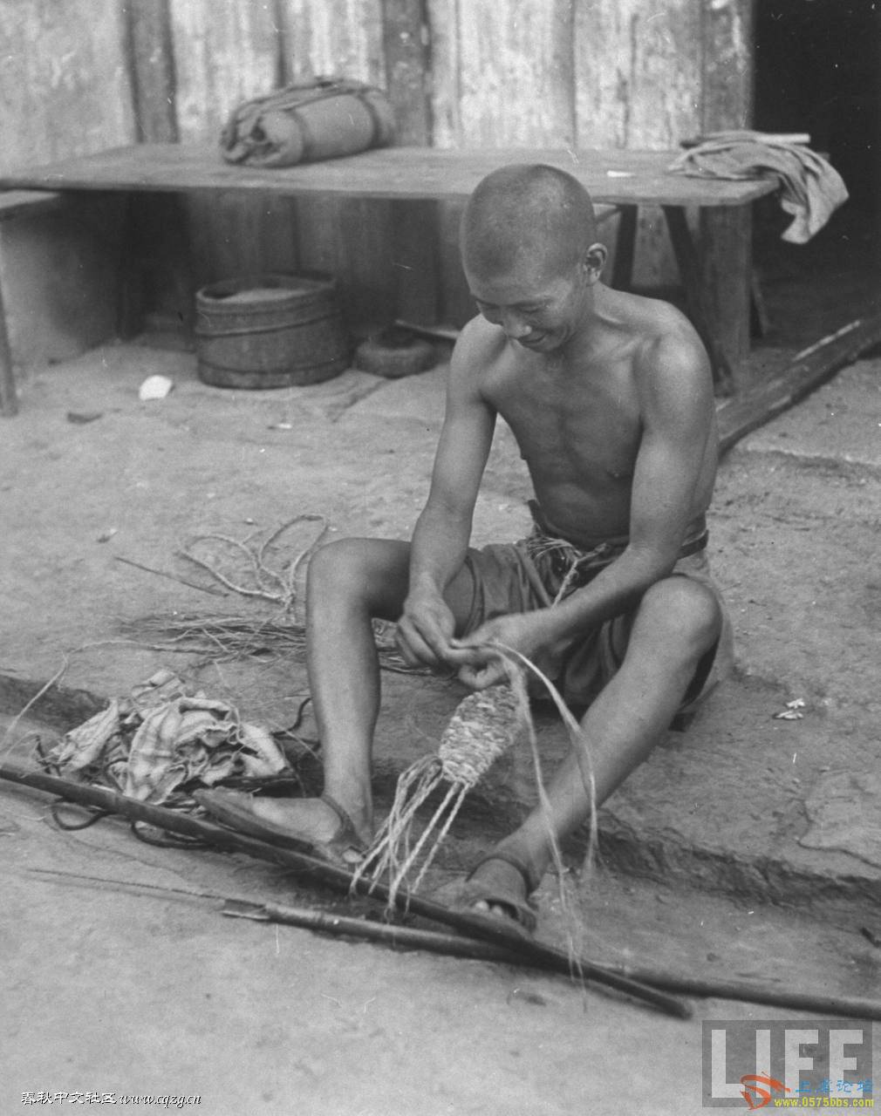
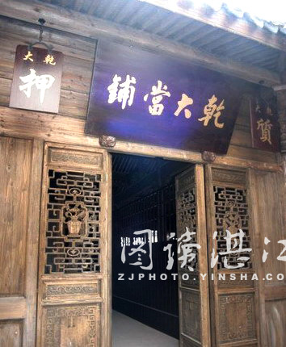
旧时的当铺
编草鞋的

Slide 35
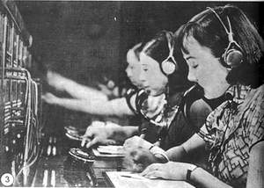
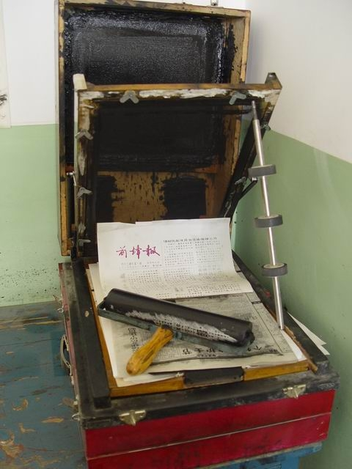
油印机工
电话接线员

Slide 36
新职业层出不穷，职业更替周期不断加速
截至目前，国家已发布3批29个新职业，如形象设计师、汽车模型工、呼叫服务员、信用管理师、房地产策划师、职业信息分析师、玩具设计师、黄金投资分析师、企业文化师、家用纺织品设计师、智能楼宇管理师等。

Slide 37
活动：职业头脑风暴法
用头脑风暴法列举出与 手机 相关的尽可能多的职业：
手机研发人员、
手机销售人员、
手机外观设计人员、
手机通信网站建设人员、
手机通信管理服务人员、
手机维修人员、
手机售后服务人员、
手机挂件制作人员、
手机短信写手 ……

Slide 38
目 录
劳动力市场现状
有关职业的一些基本事实
职业分类
探索工作世界的方法
职业与专业
分享与练习

Slide 39
1、形成自己预期的职业库
2、获得职业信息的方法

Slide 40
形成自己预期的职业库
自我探索可以帮助个人初步形成一个探索的范围。
自我探索中的“兴趣、性格、能力、价值观”，都有相适应的职业。
每个人还有自己心目中理想的职业，可以通过头脑风暴的形式把它们也列出来。
这样就获得了一个职业清单，看看这些职业有什么共同点，就可能启发你想到更多值得探索的职业，最终就得到你预期的职业库。

Slide 41
大学生小A期待做商业方面的工作，但是具体选择什么工作因其对社会还不太了解，就难以决定。
性格探索：适合做人力资源管理者、咨询顾问、教师；
兴趣探索：应该做社工、教师、培训人员等；
能力探索：可以做教育、销售、客户服务等工作，
价值观探索：期待做服务、自由职业、护理等工作。

Slide 42
教师职业、教育工作出现的频次最高，社工、客户
服务、服务、护理等虽然名称不同但都明显体现了帮助
他人的特点。
首先具有与人打交道、帮助他人的特点，其次还有沟通性、商业性等特点。
小A的职业库
培训、咨询顾问、客户服务等。

Slide 43
做决策时，太多信息容易让人迷失，反而拿不定主意；而过少的信息又起不到让当事人了解客观事实的作用。
在形成预期职业库的时候，库的大小根据自己的情况要有适当的平衡，通常5-10个职业的调查是比较适中的。
在信息探索过程中，抛开自己固有的想法，
保持开放的心态，就容易获得客观的信息。

Slide 44
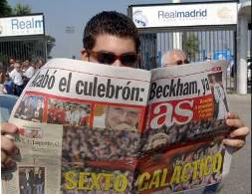
获得职业信息的方法
静态的资料接触
  出版品
  视听资料
  行业展览会和人才交流会
  网络
  机构：学校、政府、 公司

Slide 45
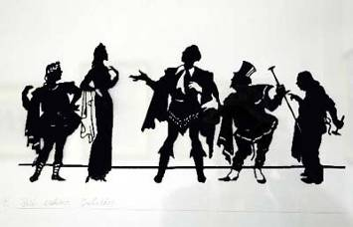
获得职业信息的方法
动态的资料接受
  专业俱乐部
  专业协会/学会
  生涯人物访谈
参与真实情境
  直接观察
  直接工作经验

Slide 46
获得真实信息
精确度
人物访谈
实习
师兄、姐
企业网站
亲友
交流会
网站
难度

Slide 47
生涯人物访谈——流程
了解自我
寻找生涯人物
结合目标信息设计访谈问题
预约生涯人物
采访生涯人物
用信息加工的观点来分析
“三•三”制

Slide 48
工作性质、任务或内容
工作环境、就业地点
所需教育、培训或经验
所需个人的资格、技巧和能力
收入或薪资范围、福利
工作时间和生活型态
相关职业和就业机会
组织文化和规范
未来展望
喜欢这个工作什么
不喜欢什么
对自己进入这个领域有什么建议
生涯人物访谈——内容

Slide 49
对职业信息的评估
信息的适时性
信息的客观性和全面性
信息的准确性与可靠性
主观思考
个人从工作中获得的满意度
其他重要他人的感受

Slide 50
目 录
劳动力市场现状
有关职业的一些基本事实
职业分类
探索工作世界的方法
职业与专业
分享与练习

Slide 51
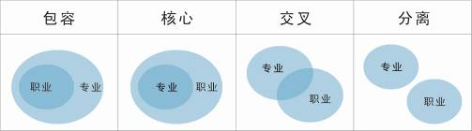
职业与专业
职业方向与大学所学专业不一定相同
不意味着大学专业知识不重要
同一个专业毕业生也能从事不同行业中的相同或不同职业
如：法律专业毕业生可在司法部门当法官、在律师事务所当律师、在企业做法律顾问，在基层社区做法律咨询服务，在高校担任教师等

Slide 52
职业与专业
练习：
请写下你大学学习的专业可以从事哪些职业？

Slide 53
企业最看重什么？
由共青团中央学校部和北京大学公共政策研究所联合发布的《2010年大学生求职与就业状况的调查报告》显示，企业对大学生基本能力要求依次为：
环境适应能力 占65．9%，
人际交往能力 占56．8%，
自我表达能力 占54．5%，
专业能力 占47．7%，
外语能力 占47．7%。

Slide 54

GE的选人标准
美国通用电气公司（GE）选人之道：4E+1P
Energy 积极向上的活力
Energize 鼓励别人的能力
Edge 决断力
Execute 执行力
Passion 工作激情

Slide 55
目 录
劳动力市场现状
有关职业的一些基本事实
职业分类
探索工作世界的方法
职业与专业
分享与练习

Slide 56

分享：我们要什么？
大一：
我们刚进大学校门……
大二：
我好迷茫……
大三：
我该去哪里？

Slide 57

推荐网站
中国就业网
http://www.chinajob.gov.cn/
中华人民共和国人力资源和社会保障部
http://www.mohrss.gov.cn

Slide 58

图书推荐
《墨迹 留在生命和记忆中》
长江文艺出版社
纯真年代
转弯的青春
大学生活
走进华尔街
奋斗的青春，执著的人生

Slide 59

图书推荐
《杜拉拉升职记》
陕西师范大学出版社
现实与定位
先谈行业，再说说专业、兴趣和收入
换位思考，学习得体
管理培训生

Slide 60
职业生涯规划期末试题
你是怎样规划自己未来的职业的？
你将为未来的职业做哪些准备？
请从自我分析、职业分析两个维度制定一份职业生涯规划书。（不少于1500字）

Slide 61
谢 谢！

